Slide 1

Programação em Python (Back-end)
Instrutor: Pablo Araujo
(21) 97172-1697

Slide 2
Aula 4

Slide 3
Revisão - Atividade
Atividade de Revisão
Criar repositório no GitHub → clonar no computador.
Criar e ativar ambiente virtual (venv).
Instalar Django dentro da venv.
Criar projeto chamado PrimeiroProjeto.
Criar app chamado Clientes.
Registrar o app em settings.py (INSTALLED_APPS).

Slide 4
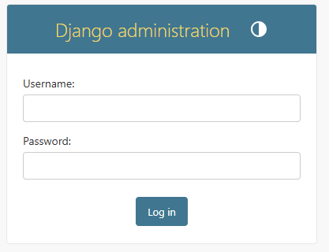
Django - Admin
O que é o Superuser?
É o usuário administrador do Django.
Criado para acessar o painel /admin.
Tem permissão total.
Como criar o Superuser?
No terminal:
- python manage.py createsuperuser

Slide 5
Django - Migrações
Por que deu erro ao tentar criar o Superuser?
No Django mais atual, ao criar o superuser sem rodar migrações, aparece um erro: "You have 18 unapplied migrations".
Isso acontece porque o banco de dados não está preparado ainda.
O que é Migração?
São arquivos gerados pelo Django para controlar a evolução do banco de dados.
Cada vez que você cria ou altera um model, o Django gera uma migration.
Quando você aplica a migration, o Django cria ou altera as tabelas no banco.
Como criar as migrações?
Python manage.py makemigrations
Python manage.py migrate
Vamos agora tentar criar o superuser e testar o acesso na tela de admin.

Slide 6
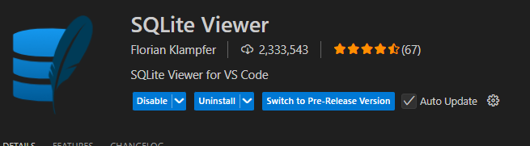
Django - Migrações
Visualizando o banco com SQLite Viewer
O que é o SQLite Viewer?
Extensão do Visual Studio Code para visualizar bancos de dados SQLite.
Permite abrir o db.sqlite3 gerado pelo Django.

Slide 7
Django - Migrações
Ao visualizar o arquivo db.sqlite3, encontramos a tabela auth_user que contem os registros de superuser e users. Algumas informações das colunas:
id: Identificador único do usuário.
username: Nome de login do usuário.
email: E-mail do usuário.
is_superuser: Indica se o usuário tem acesso total ao sistema.
is_staff: Indica se o usuário pode acessar o painel administrativo.
is_active: Se está ativo ou não (controle de login).
date_joined: Data de criação do usuário.

Slide 8
Django - Migrações
Criando tabela em python:
Por padrão, no models.py ficará todas as models, ou seja, todas as classes que representarão tabelas no seu banco. Vamos agora criar uma tabela clientes:
class Cliente(models.Model):
nome = models.CharField(max_length=100)
email = models.EmailField()
idade = models.IntegerField()
ativo = models.BooleanField(default=True)

Slide 9
Django - Migrações
Ao finalizar rode os comandos de migração:
- python manage.py makemigrations
- python manage.py migrate

Slide 10
Django - Migrações
Para que a tabela apareça no admin, você precisa registrar sua model no admin.
Como fazer isso ?
1 – Abra o arquivo admin.py do seu app.
2 – Crie uma class ClienteAdmin
3 – Siga os passos abaixo:
from django.contrib import admin
from .models import Cliente
@admin.register(Cliente)
class ClienteAdmin(admin.ModelAdmin):
list_display = ('nome', 'email', 'tel efone', 'data_cadastro')
search_fields = ('nome', 'email')

Slide 11
Django - Migrações
O que vimos até aqui ?
1 – Revisão de criação repositório, clonar projeto, venv, criação de um projeto e app Django
2 – Aplicação das migrações.
3 – Criação de superuser.
4 – Acesso ao portal admin.
5 – Visualização de tabelas.
6 – Criação de novas tabelas.
7 – Registrar tabela no admin.

Slide 12
Django - Atividade
Crie um novo projeto Django:
1 – Crie um repositório chamado Aula4Single.
2 – Clone o projeto para sua máquina.
3 – Crie um projeto Django.
4 – Crie um app chamado vendedor.
5 – As informações que terá na tabela vendedor você que definirá
6 – Crie a tabela no banco e registre no admin.

Slide 13
Dúvidas ?
Obrigado!
Instrutor: Pablo Araujo

